Slide 1
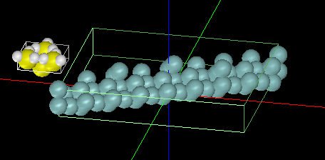
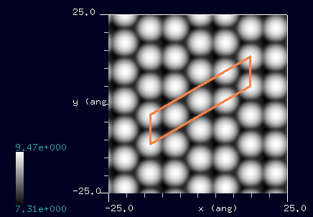
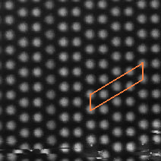
【DFTB】 Ge(111)-c(2×8)のconstant current STMシミュレーション
半導体関連トピック
探針: Si₄H₉
試料: Ge(111)-c(2×8).
手法: constant current STM
電流セットポイント: 10 nA
探針バイアス: +0.5 V
constant current STMシミュレート結果
cf. Experiment
試料： Ge(111)-c(2×8)
手法： STM
探針バイアス： +0.5V
50 Å x 50 Å
80 Å x 80 Å
D. Sawada et al., Materials Transactions 50, 940–942 (2009).
Notes:
DFTB_ConstCurrentSTM_Inorganic_015
1

